Slide 1
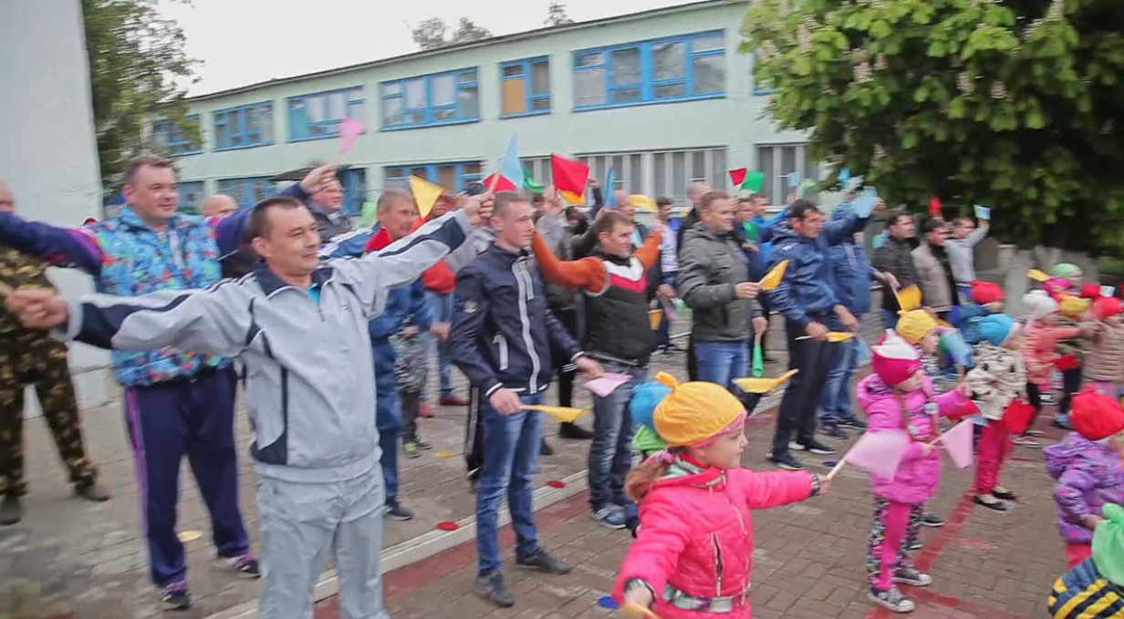
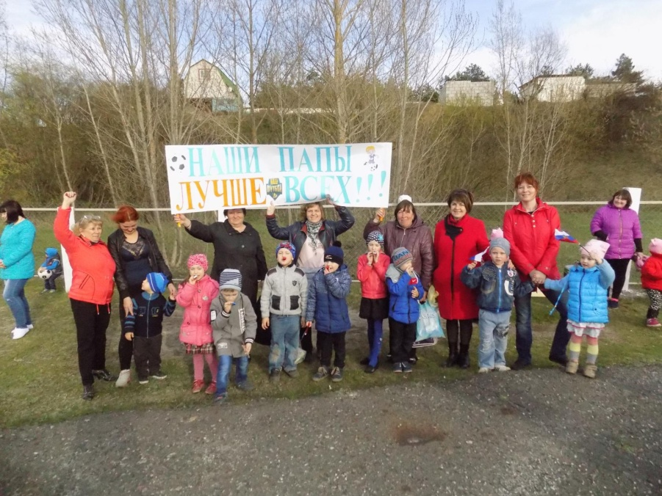
Чернянский район Белгородская область
Муниципальная акция
«Вместе с папами»

Slide 2
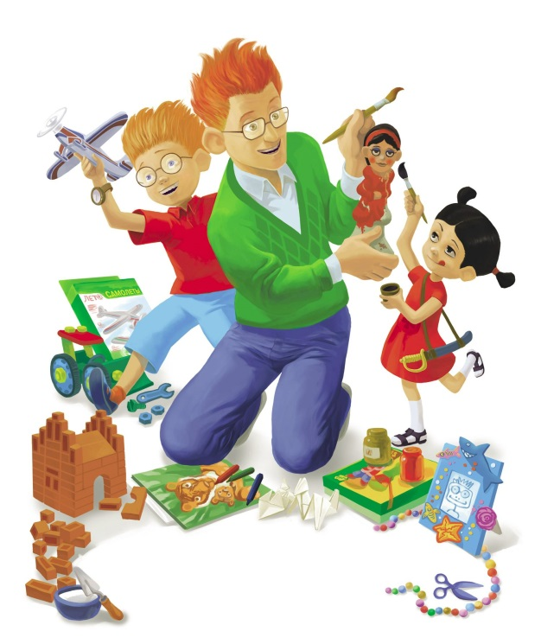
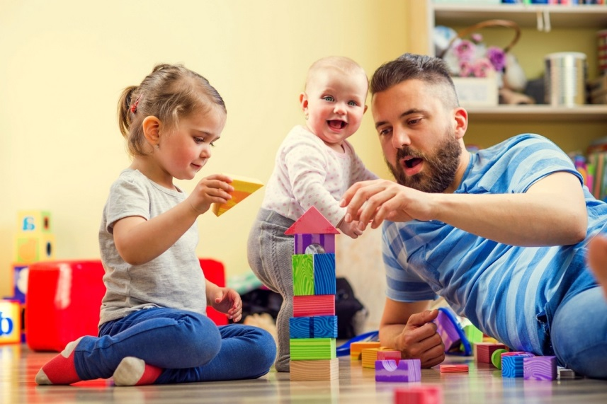
Отец — это высшее признание каждого мужчины, которое требует особой ответственности. Достойное воспитание детей, личный пример отца, его любовь и забота – это то, что делает жизнь каждой семьи счастливой и полноценной.

Slide 3
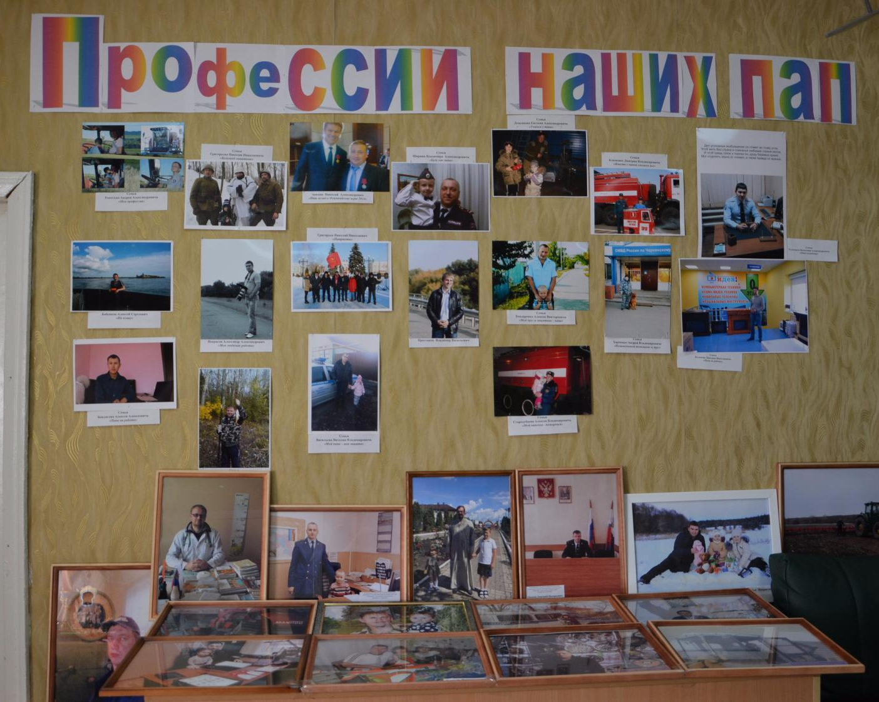
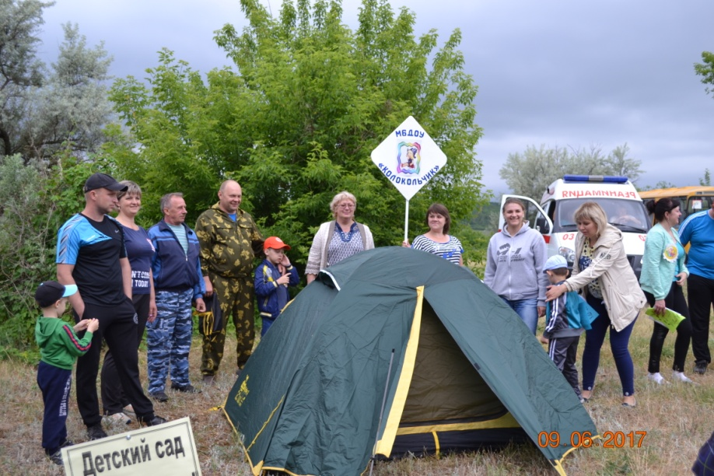
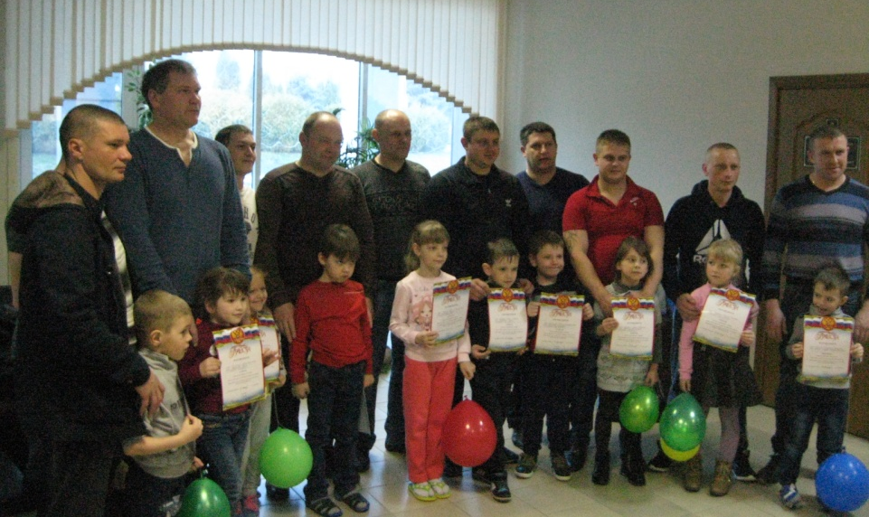
УЖЕ СТАЛО ТРАДИЦИЕЙ В ЧЕРНЯНСКОМ РАЙОНЕ БЕЛГОРОДСКОЙ ОБЛАСТИ ПРОВЕДЕНИЕ МЕРОПРИЯТИЙ В РАМКАХ АКЦИИ «ВМЕСТЕ С ПАПАМИ»

Slide 4
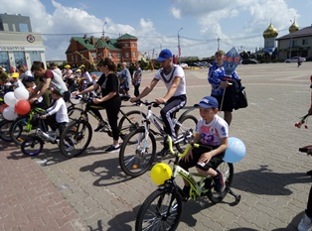
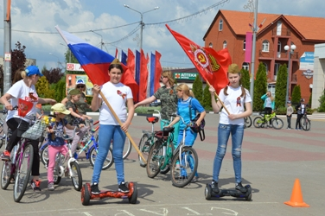
Накануне Великого праздника Дня Победы дети, родители и педагоги детских садов района приняли участие в муниципальном велопробеге дошкольников "Я помню, я горжусь".
Перед отправлением всем участникам были выданы футболки, Георгиевские ленточки, шары, флажки, Голуби мира! Также организаторы мероприятия предоставили маршрутные карты, по которым необходимо было добраться до финиша.

Slide 5
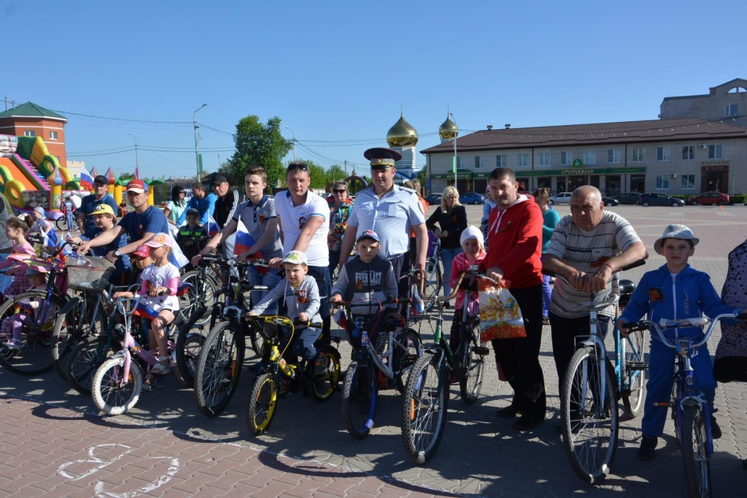
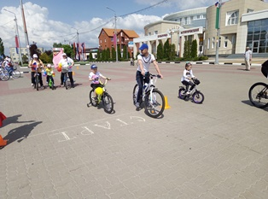
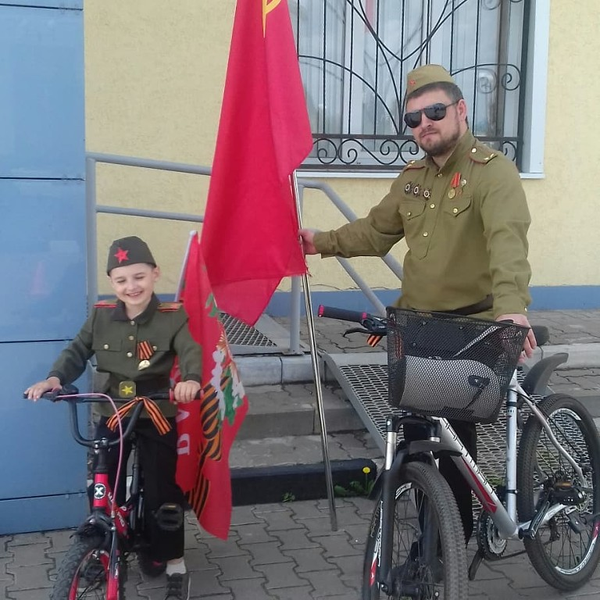
Велопробег стартовал на площади Октябрьская п. Чернянка. Под звуки "Марша Победы" участники велопробега двигались за гироскутеристами с флагами по центральной площади и финишировали у Вечного Огня.
Каждый детский сад имел свои отличительные особенности: форма, эмблемы. Многие семьи были в пилотках, с красными флагами Победы и, конечно же, с цветами, которые после торжественного митинга были возложены к памятным плитам.

Slide 6
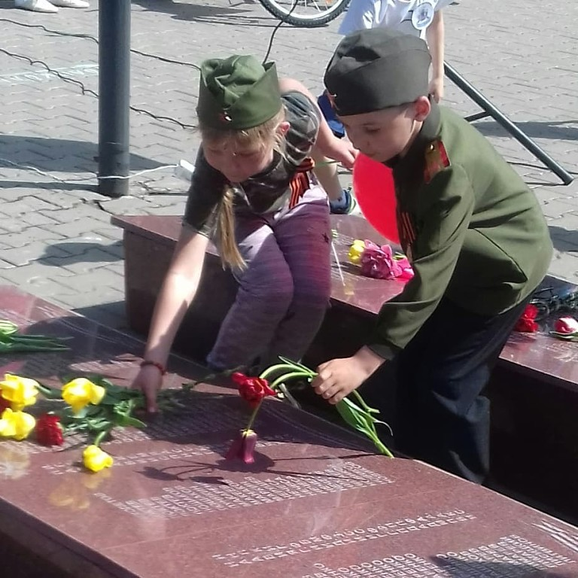
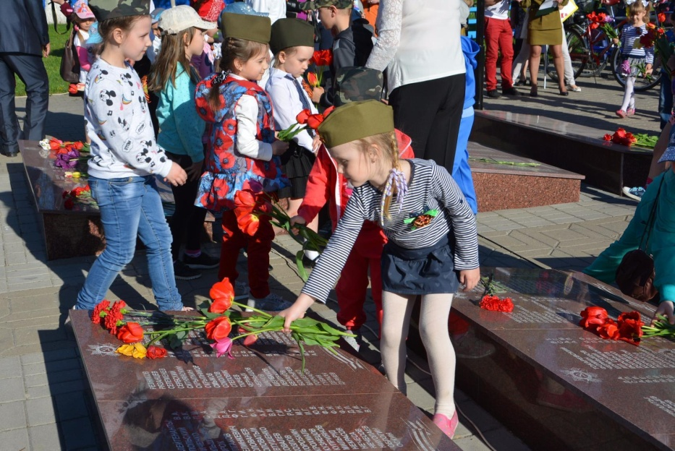
На фоне музыки "Ты же выжил, солдат" дети в военной форме читали стихи, в исполнении Денисюк Божены звучала песня "Прадедушка", дети и педагоги исполнили танец "Маки". В завершении мероприятия участники велопробега возложили цветы к мемориалу Скорбящей Матери.

Slide 7
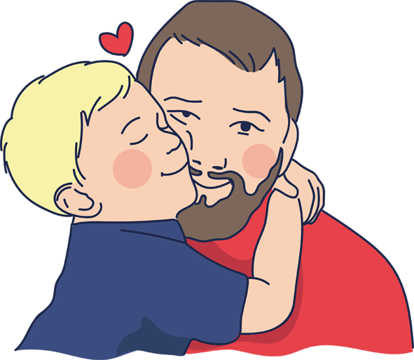
Папа может все на свете!
Папа сильный, папа смелый,
Он находчивый, умелый,
Защитит, всегда поможет,
Потому что папа может...

Slide 8
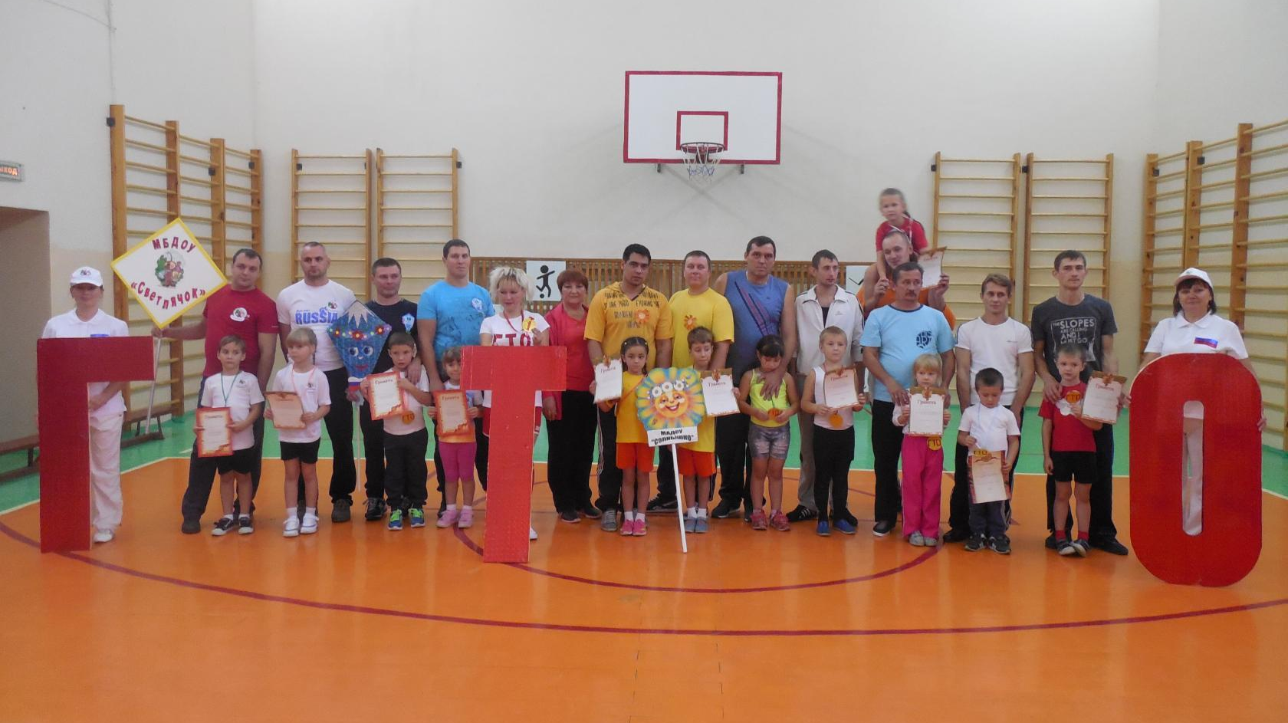
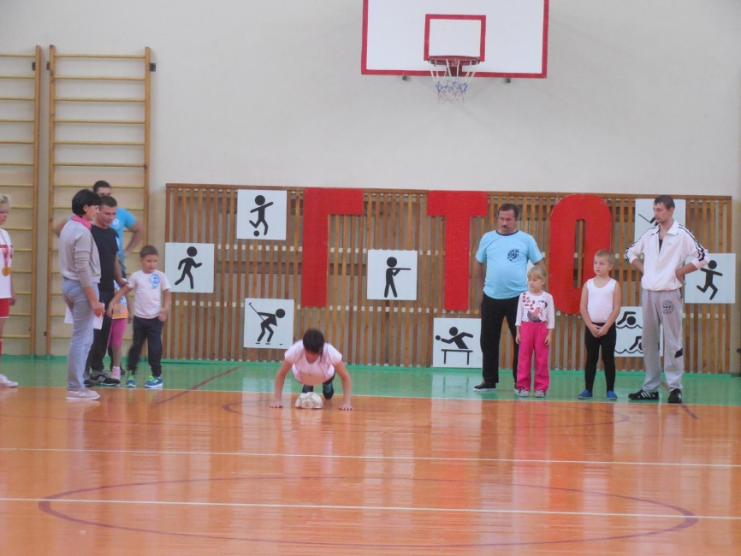
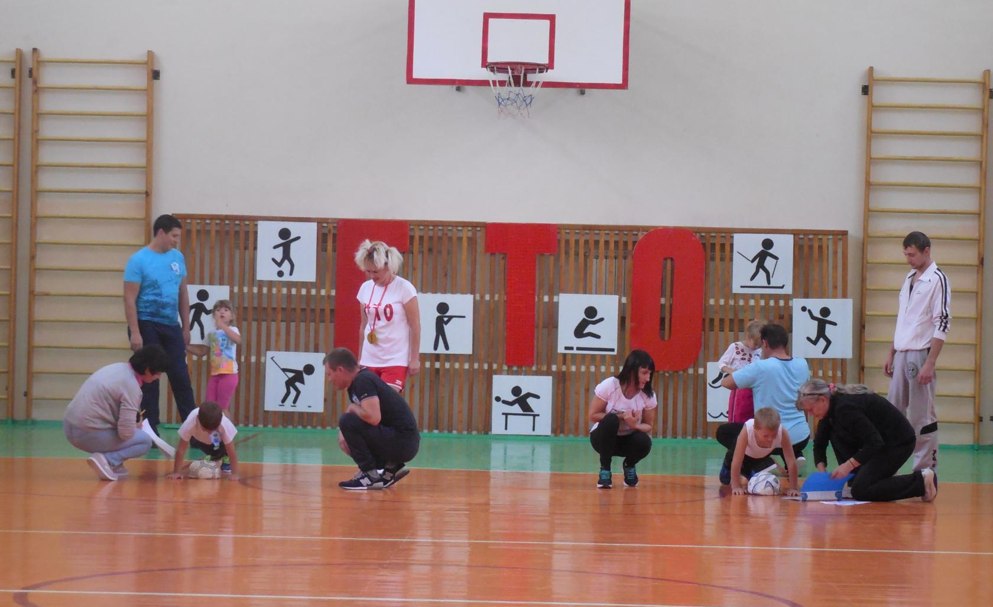
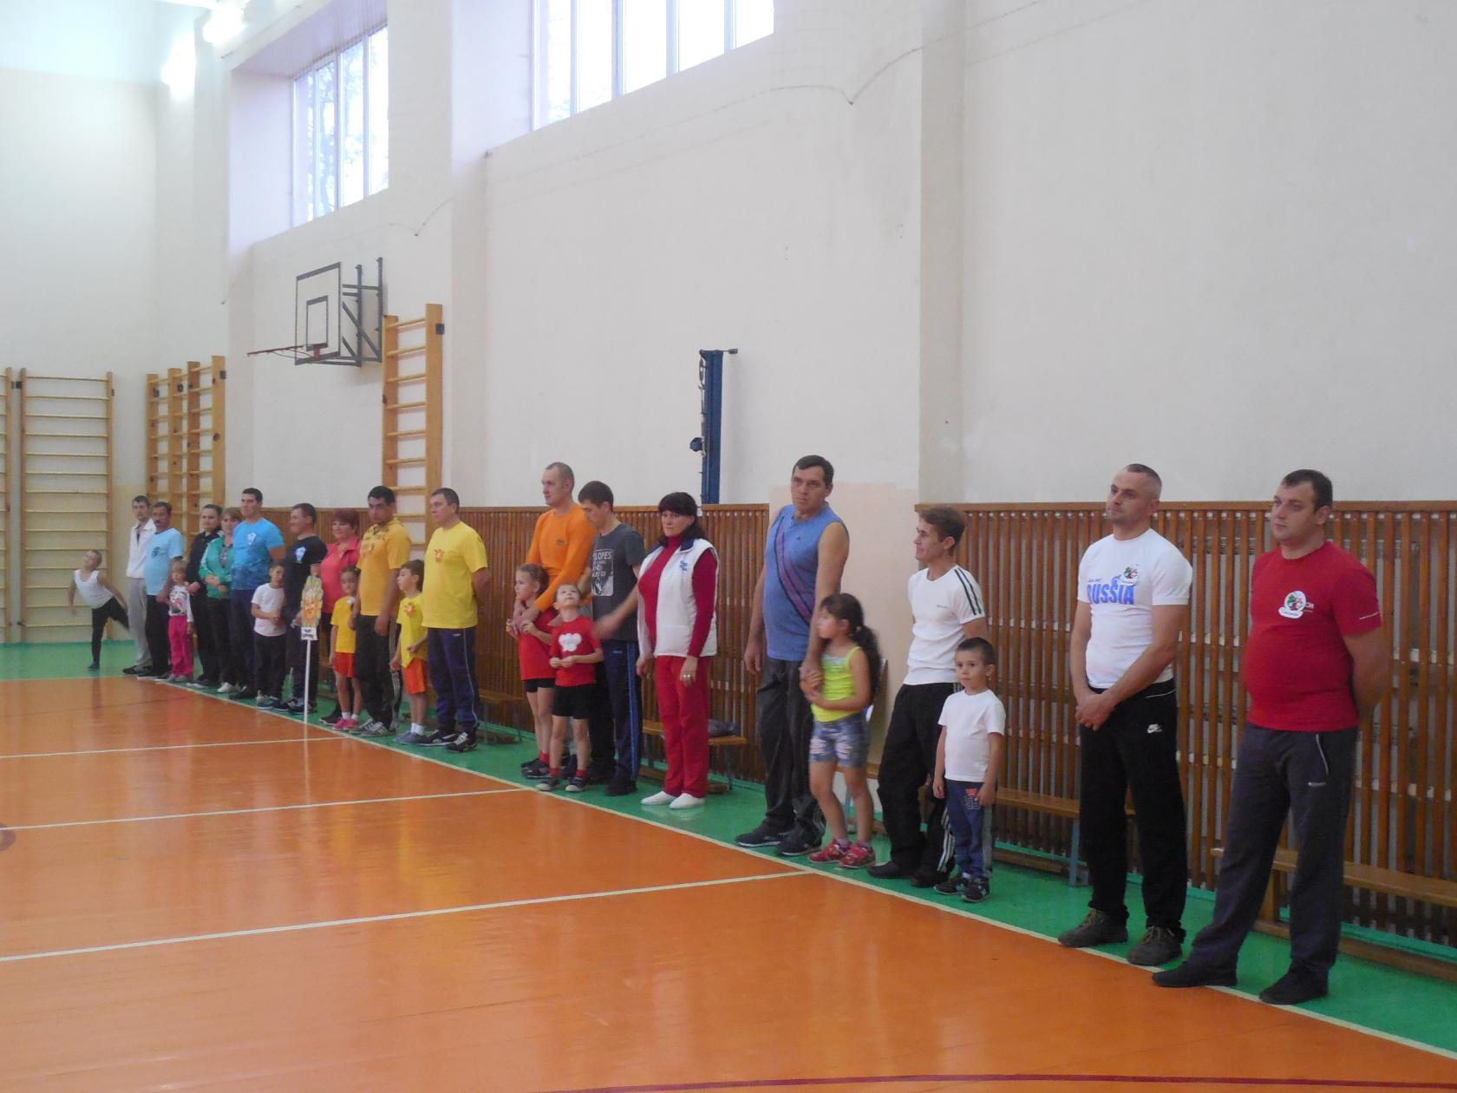
Мероприятие «Мы с папой сдаем нормы ГТО»
Весёлый ГТОшка подбадривал детей и родителей.
В результате папы и дети показали хорошие результаты.

Slide 9
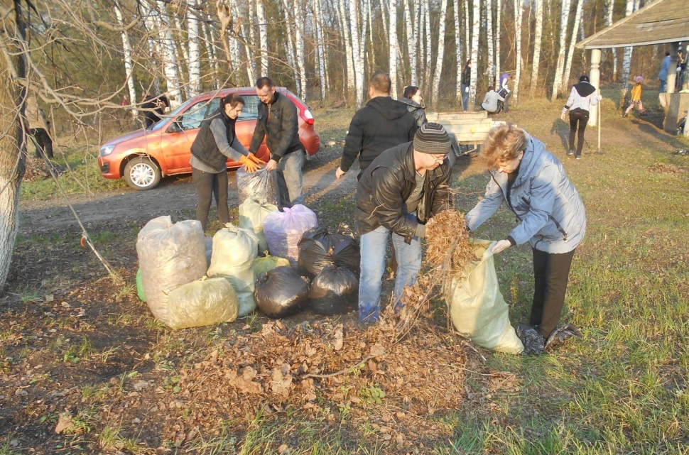
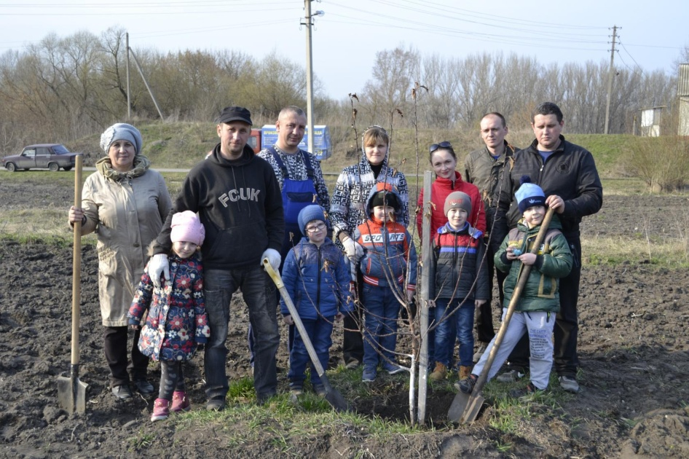
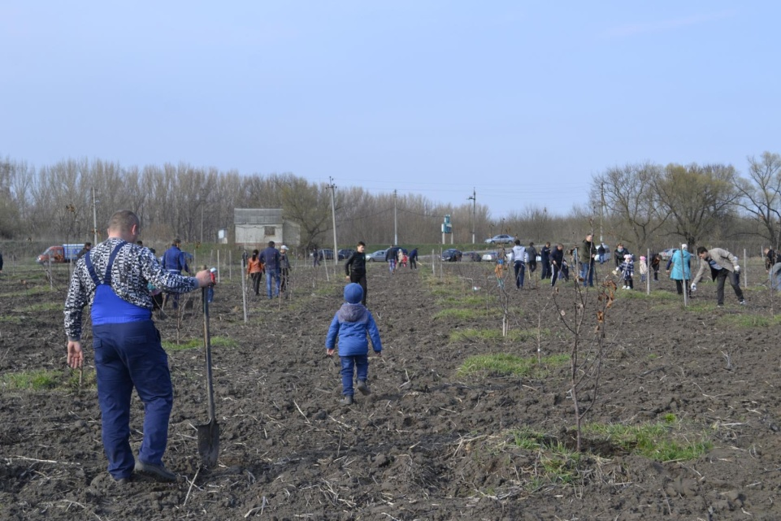
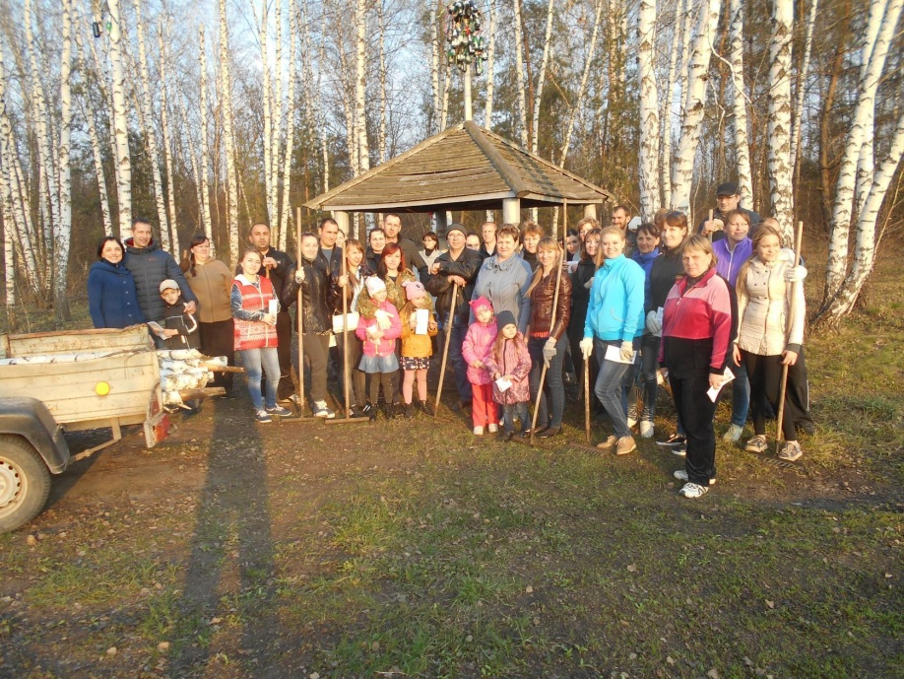
Экологический субботник
Приняло участие 102 папы воспитанников дошкольных образовательных учреждений п.Чернянка

